Slide 1
Curso 2020
Predictive Analytics
Sesión 4
Ernesto Padilla martínez

Slide 2

¿Qué es Prophet?
Una librería de Data Science liberada por Facebook el 23 de Febrero de 2017 para el análisis y la predicción de series temporales.
Surge a raíz de dos temas:
Las técnicas completamente automáticas de predicción pueden ser frágiles y demasiado inflexibles para incorporar supuestos o datos útiles.
No existen suficientes analistas con la experiencia necesaria para cubrir la demanda.
Objetivo: facilitar a los expertos y no expertos hacer pronósticos de alta calidad.

Slide 3

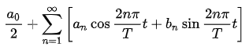
¿Qué es Prophet?
En esencia, el procedimiento de Prophet es un modelo de regresión aditiva con cuatro componentes principales:
Una tendencia de curva de crecimiento lineal o logístico por partes: detecta automáticamente los cambios en las tendencias.
Una componente estacional anual modelada utilizando series de Fourier.
https://gifer.com/en/8p72
Una componente estacional semanal que usa variables ficticias.
Una lista de "vacaciones o días especiales" importantes que proporciona el usuario.

Slide 4
¿Cuáles son las ventajas de Prophet?
Preciso y rápido
Obtiene predicciones en pocos segundos.
Completamente automático
Permite obtener un pronóstico razonable sin esfuerzo manual.
Robusto para valores atípicos, datos faltantes y cambios dramáticos en la tendencia de la serie temporal.
Previsiones ajustables
Agregar el conocimiento que tengamos de la serie temporal a través de algunos parámetros editables.

Slide 5
¿Cuándo es útil Prophet?
Prophet está optimizado para series que tienen alguna de las siguientes características:
Datos horarios, diarios o semanales con al menos un año de histórico.
Series con fuertes estacionalidades: día de la semana y época del año.
Días importantes que ocurren a intervalos irregulares pero que se conocen de antemano
Cambios de tendencia (por ejemplo, debido a lanzamientos de productos o cambios en el registro).

Slide 6
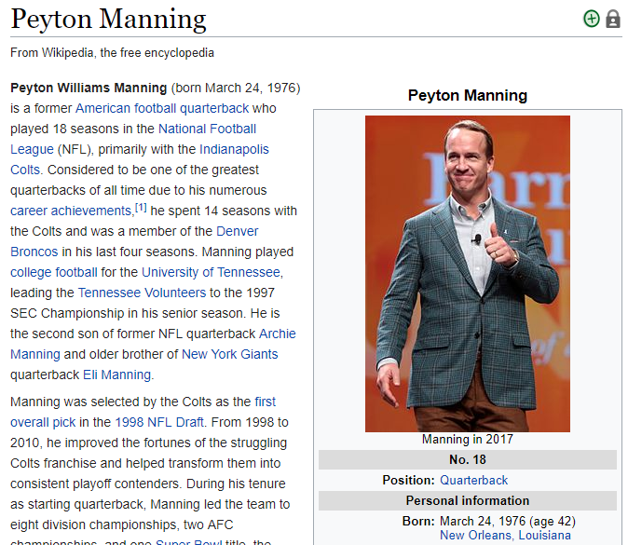
Prophet: un ejemplo práctico
Prever el número de personas que visitan la página de Wikipedia de Peyton Manning (jugador de fútbol americano).
Ilustra algunas de las principales características de Prophet:
la estacionalidad múltiple
las tasas de crecimiento cambiantes
la capacidad de modelar días especiales

Slide 7
¿Cómo es la liga de fútbol americano?

Slide 8

¿Cómo es la liga de fútbol americano?
¿Cuál es su duración? ¿Cuándo comienza? ¿Cuándo termina?
¿Hay eventos o partidos especiales?
National Football League
Comienza a principios de septiembre
Finaliza a principios de enero
Después de acabar la liga, se disputan las eliminatorias o playoffs y acaba con la final o Super Bowl.

Slide 9
¿Cuáles son los principales hitos de la carrera deportiva de Peyton Manning?

Slide 10
¿Cuáles son los principales hitos de la carrera deportiva de Peyton Manning?
Inició su carrera profesional en los Indianapolis Colts en 1998
Gana la SuperBowl de 2006-07 y es elegido MVP
Juega la SuperBowl de 2009-10
Se pierde la temporada de 2011 por lesión
En 2012 ficha por los Denver Broncos
Juega la SuperBowl de 2013-14
Gana la SuperBowl de la temporada 2015-16

Slide 11
Pasamos al worksheet…

